Slide 1
BOGÁRVILÁG ÓVODA NAGYMÁCSÉD
ERASMUS+ pályázat tevékenység terve
MÁJUS

Slide 2
2019.május - Mesék másként!
Mesék határon innen és túl – Az együttműködésben szereplő országok meséivel, hagyományaival, szokásaival, népi játékaival, zenei világával, gasztronómiájával ismerkedés
Leporelló összeállítása
Multikultúrális nevelés- összetartozás érzésének erősítése

Slide 3
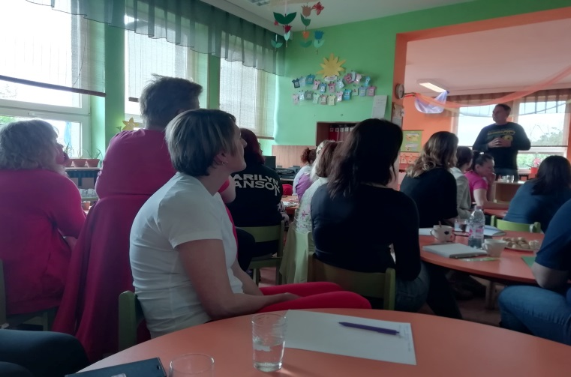
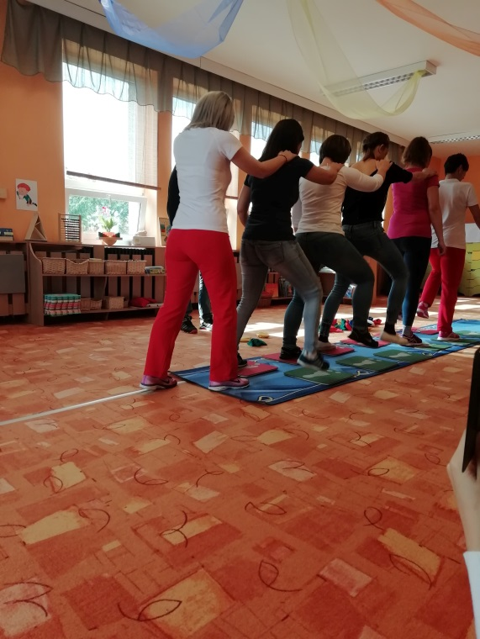
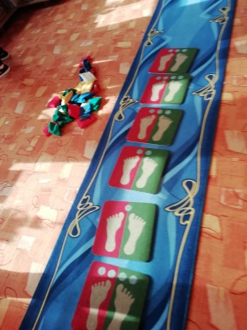
Szakmai továbbképzés óvodapedagógusoknak
Fókuszban a „Mozgáskotta a gyakorlatban“
A módszer tervszerű és hatékony eszközt kínál, játékos módon fejleszti a gyermek testi, kognitív, affektív és a viselkedés funkcióit.

Slide 4
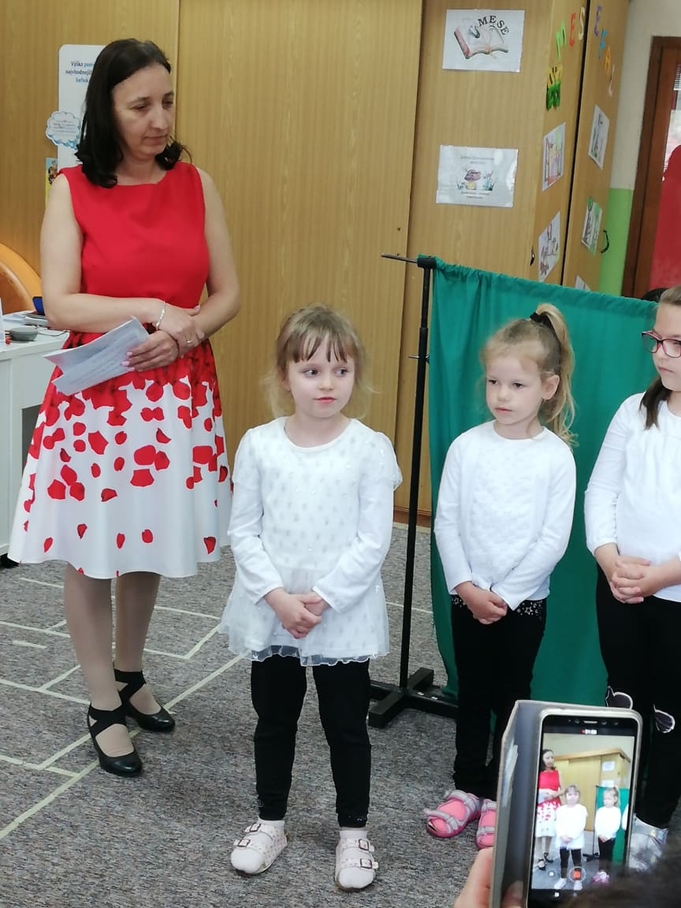
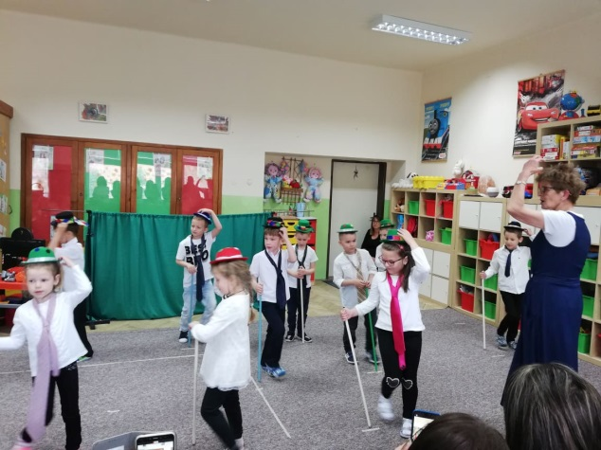
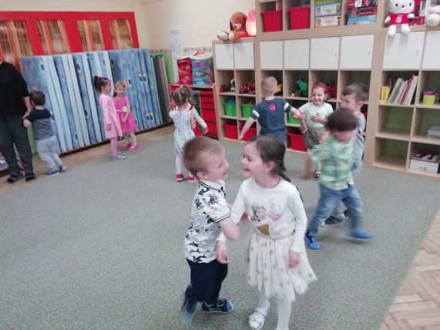
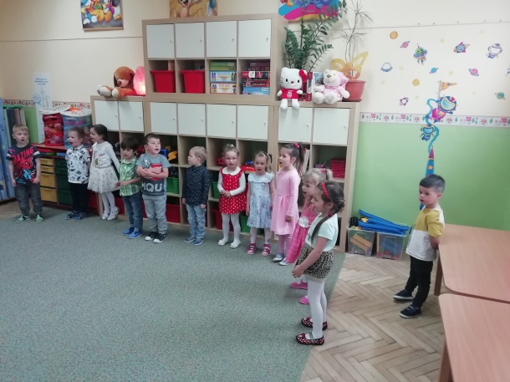
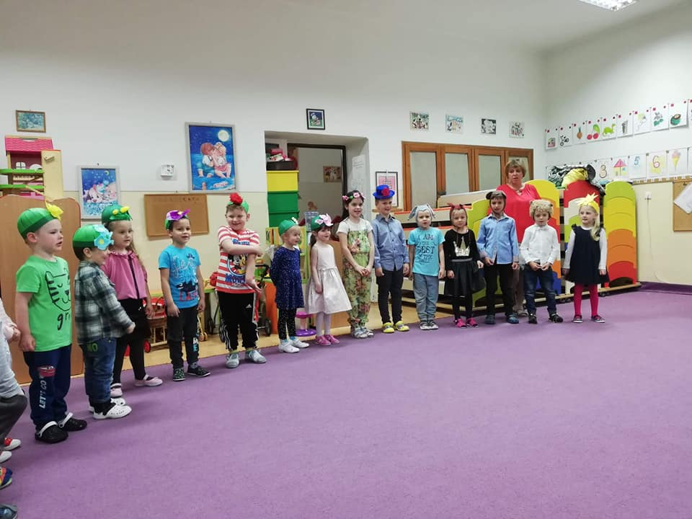
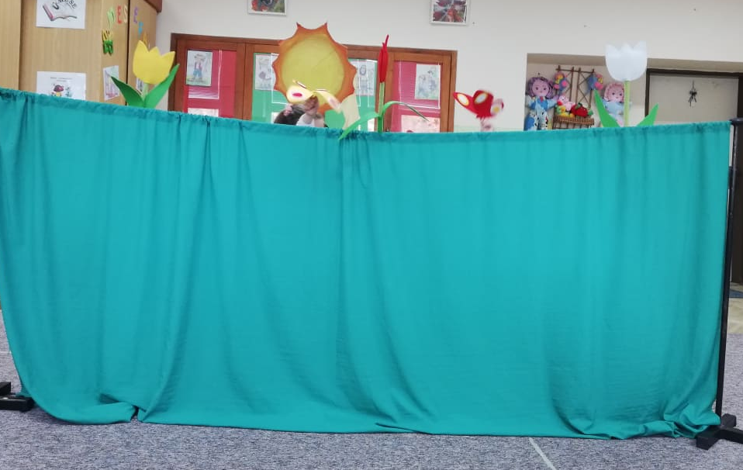
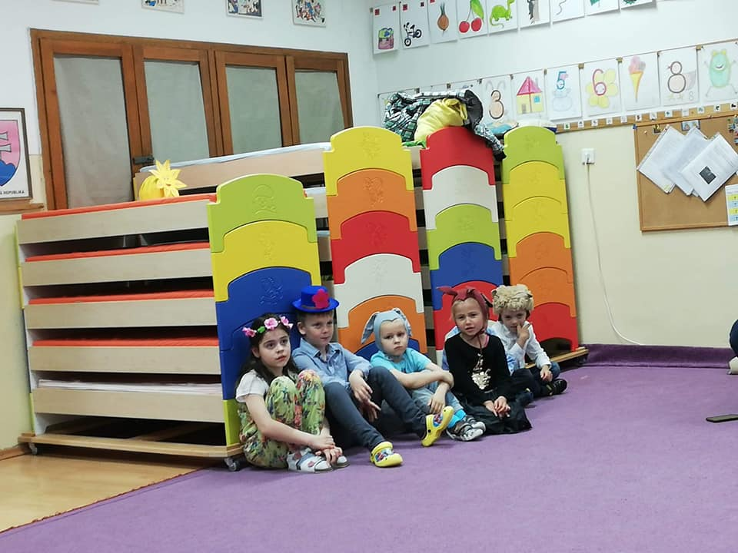
Anyák napja az óvodánkban

Slide 5
Mesék határon innen és túl
4 partneróvoda meséit dolgoztuk fel az óvodában más-más technikával.
Produktum: Leporelló összeállítása a mesékből
Horvátországi Gerle Óvoda meséje: Kopácsi mese
Pécsi Kertvárosi Óvoda meséje: Grimm: A békakirály
Kolozsvári Csemete Református Óvoda meséje: Miért rövid a medve farka – román népmese
Székelyudvarhelyi Ficánka Napközi Otthon meséje: Kányádi Sándor: Léggömb, pitypang, pacsirta

Slide 6
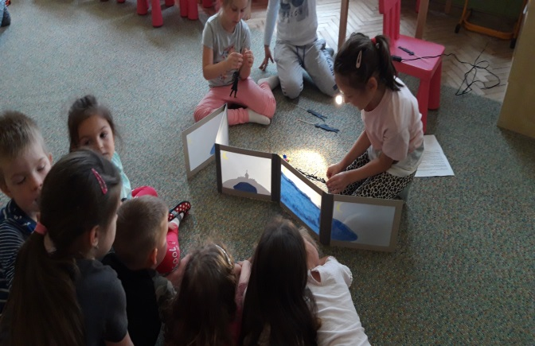
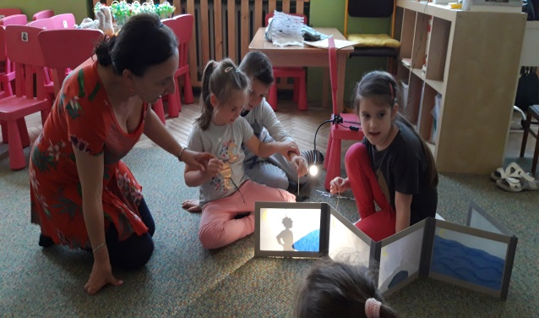
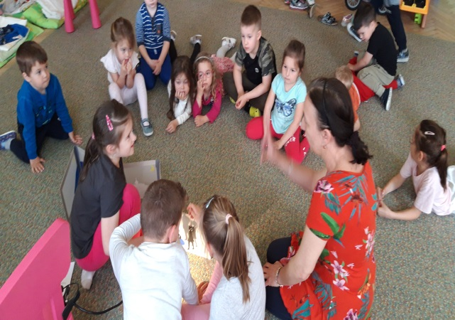
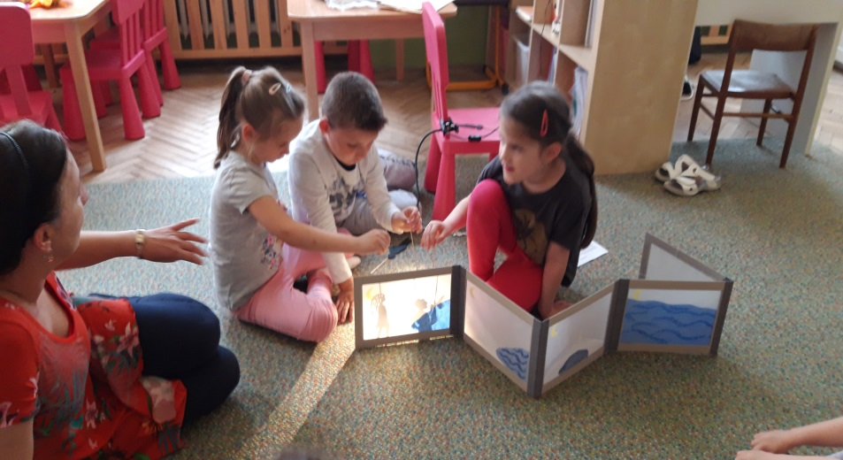
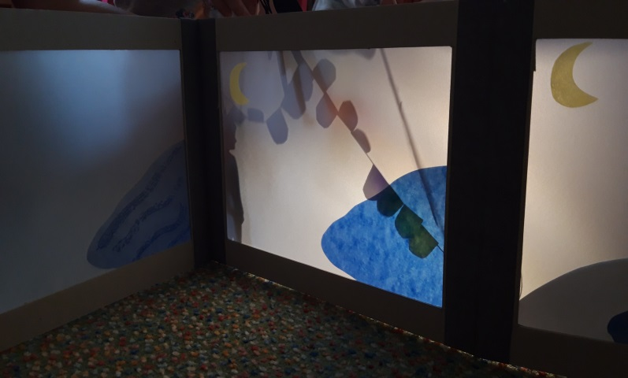
Horvátországi Gerle Óvoda meséje: Kopácsi mese

Slide 8
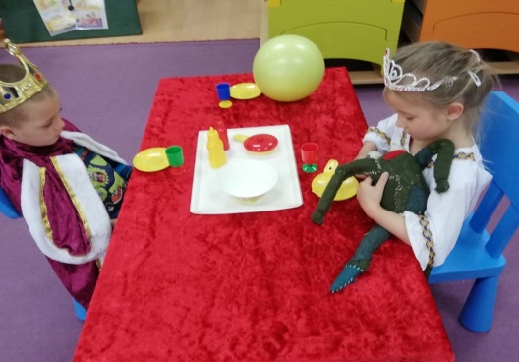
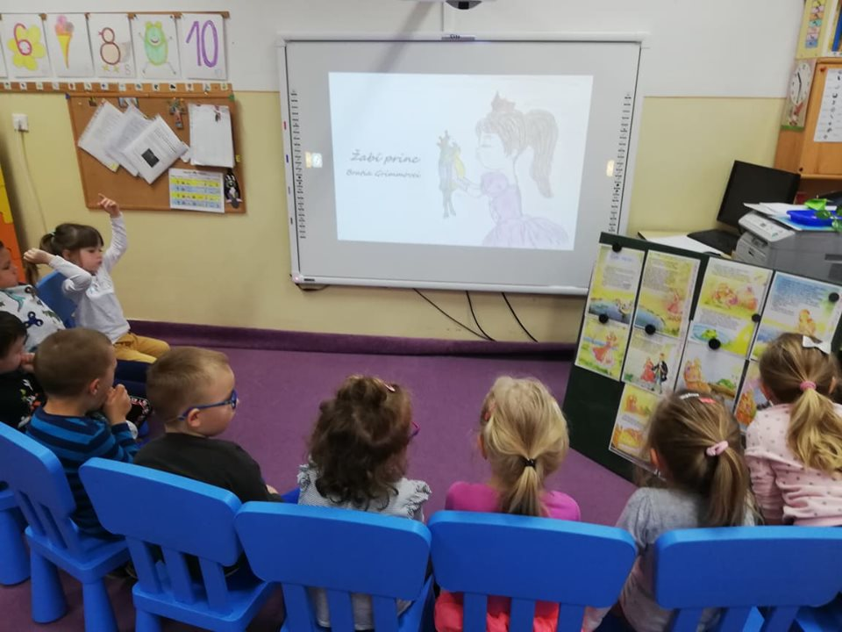
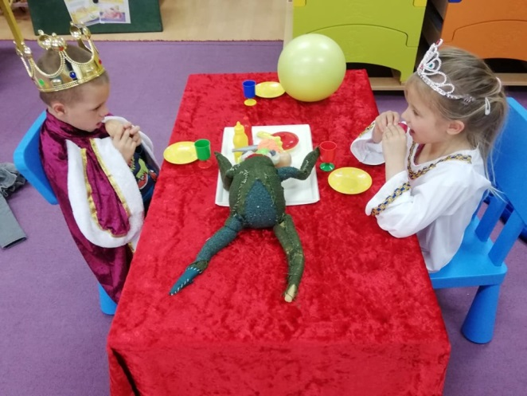
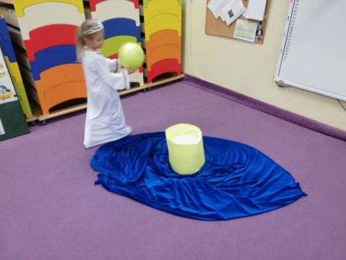
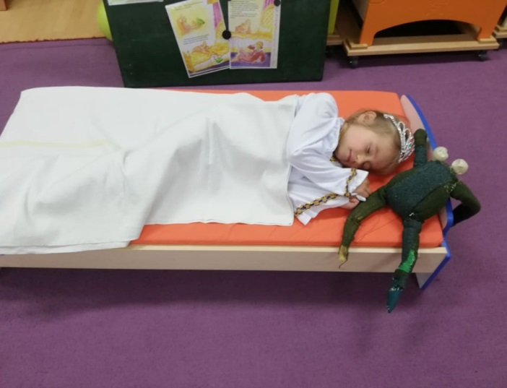
Pécsi Kertvárosi Óvoda meséje: Grimm: A békakirály

Slide 9
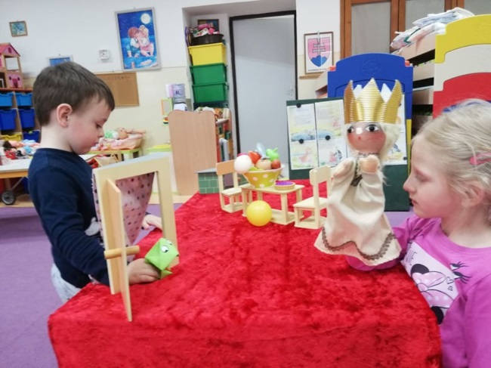
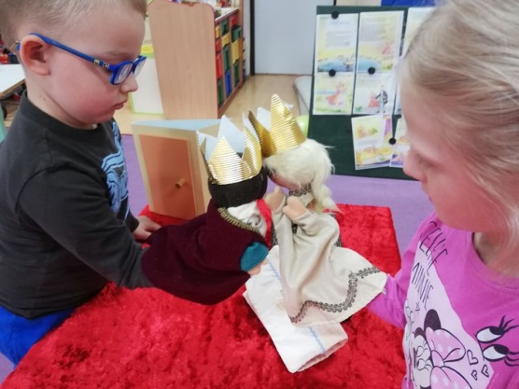
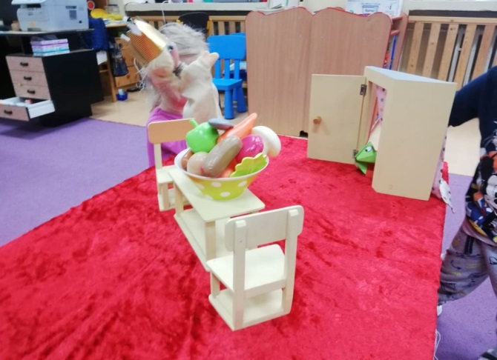
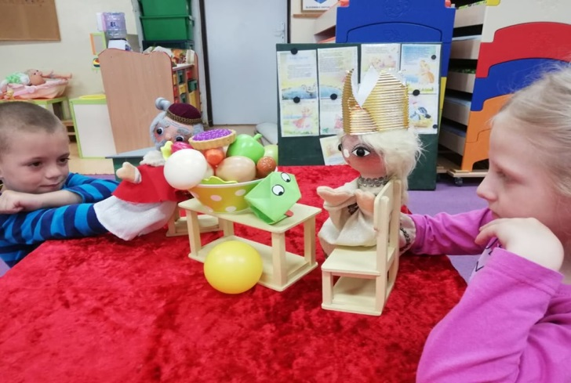

Slide 10
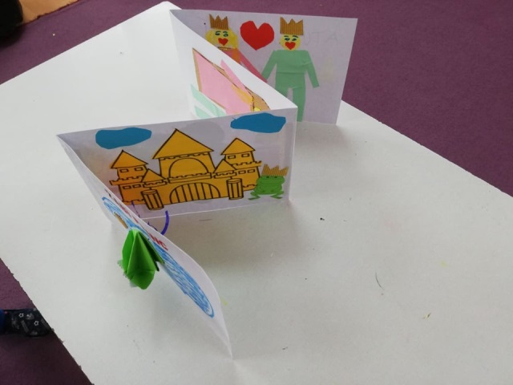
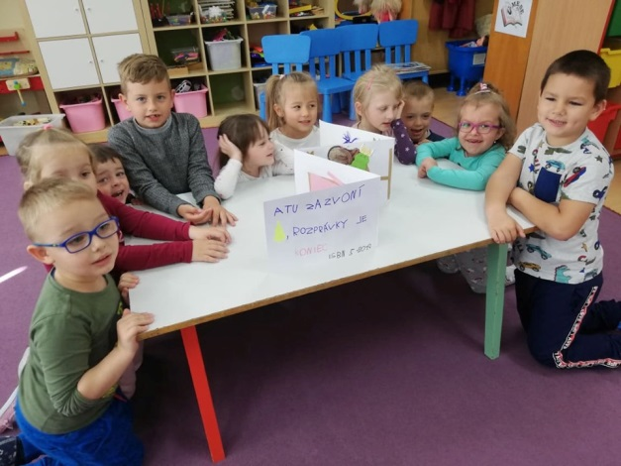
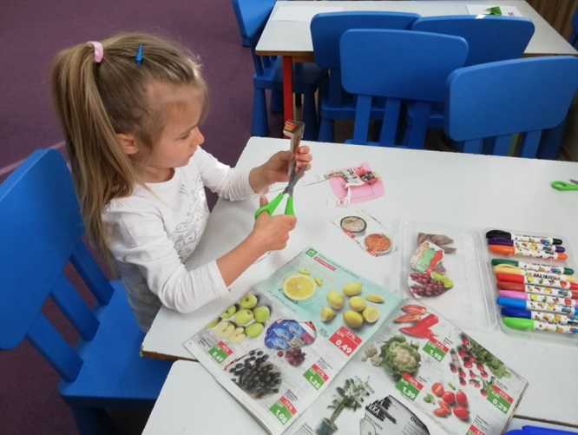
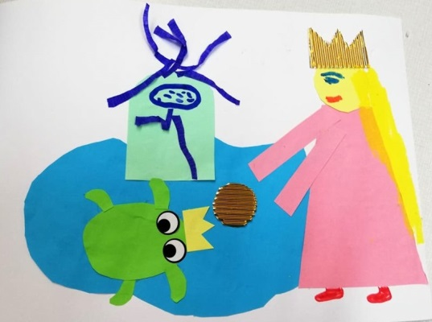
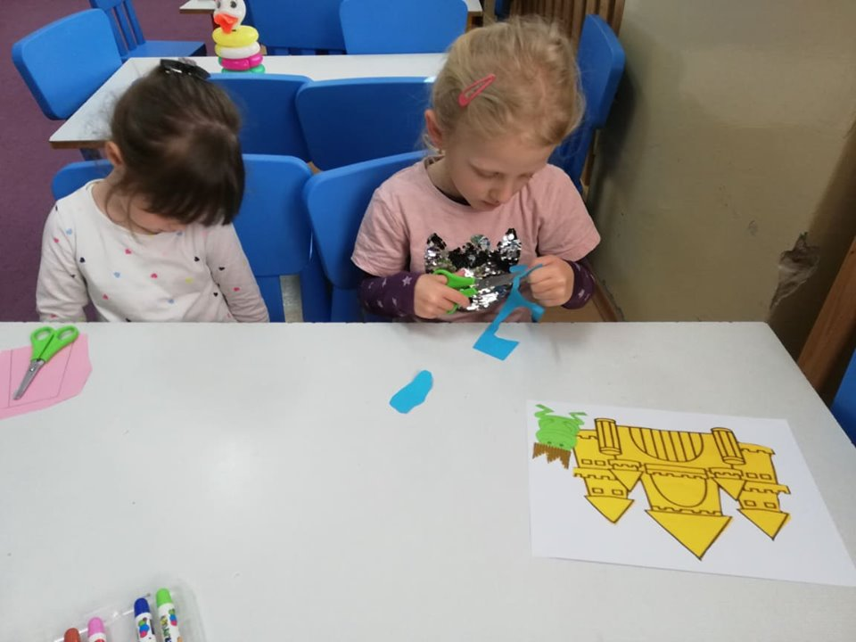
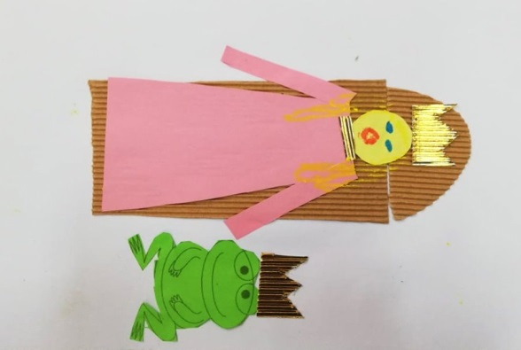
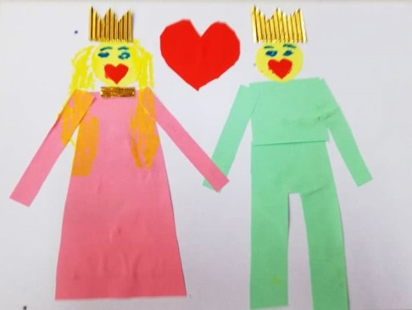

Slide 11
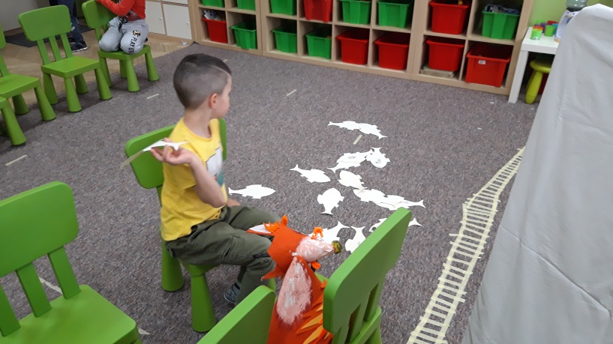
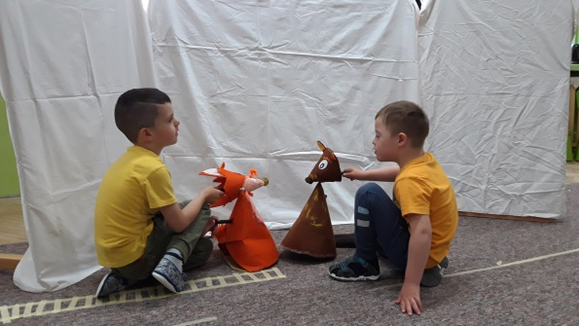
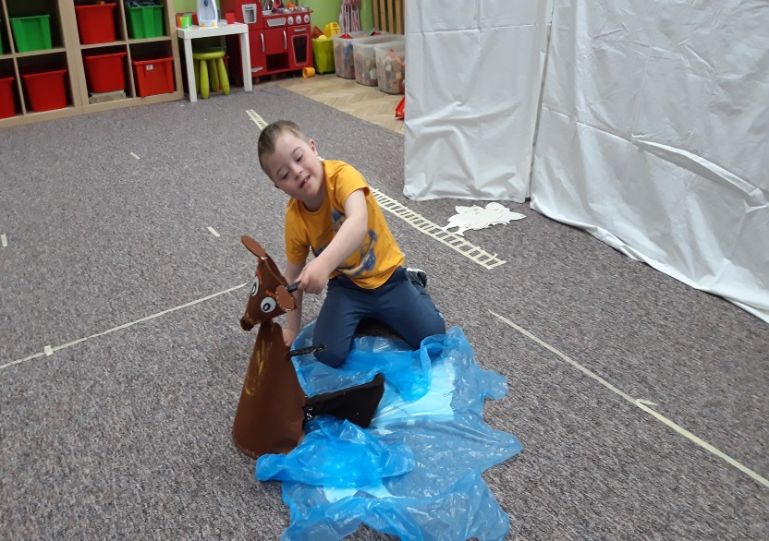
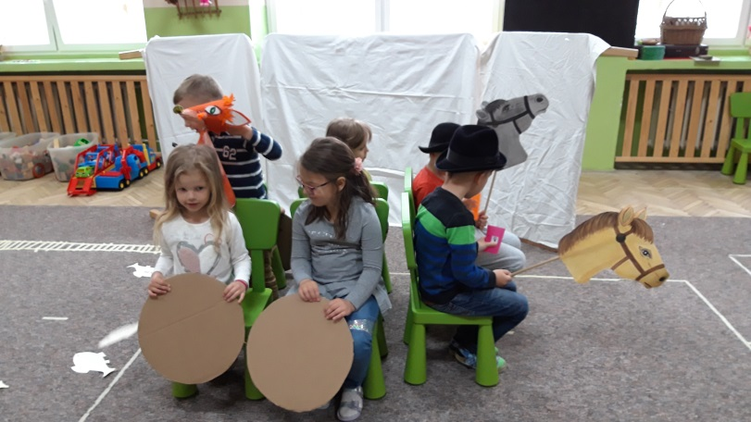
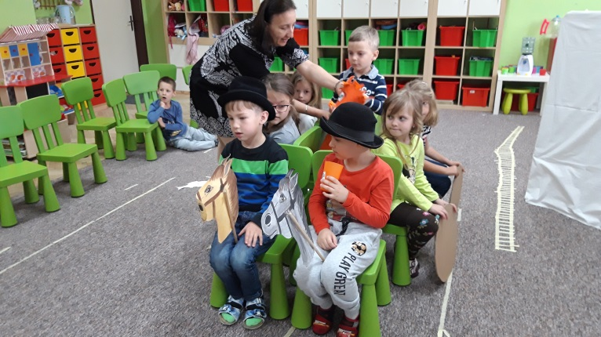
Kolozsvári Csemete Református Óvoda meséje: Miért rövid a medve farka – román népmese

Slide 13
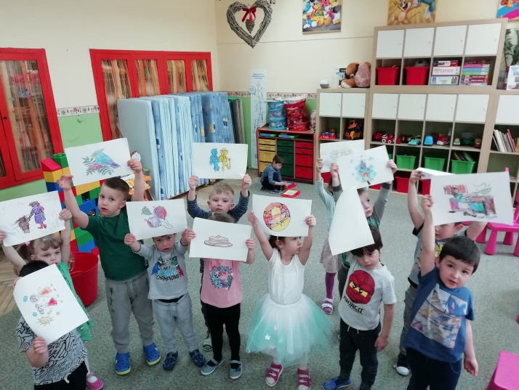
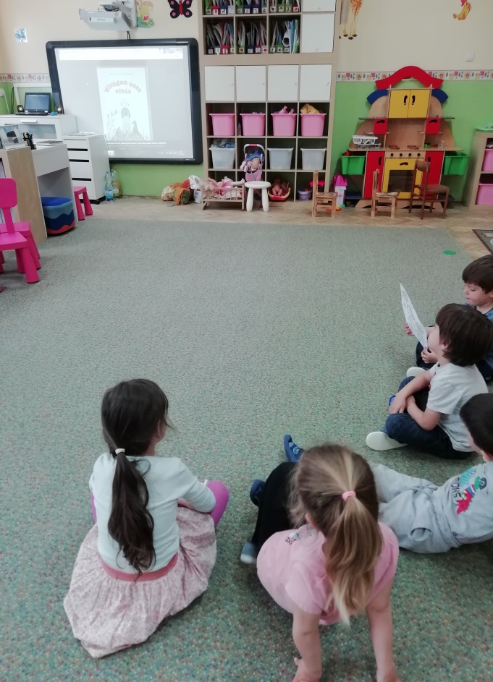
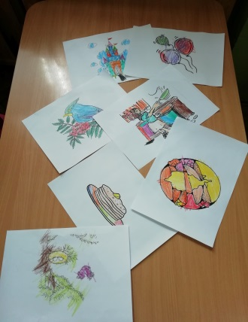
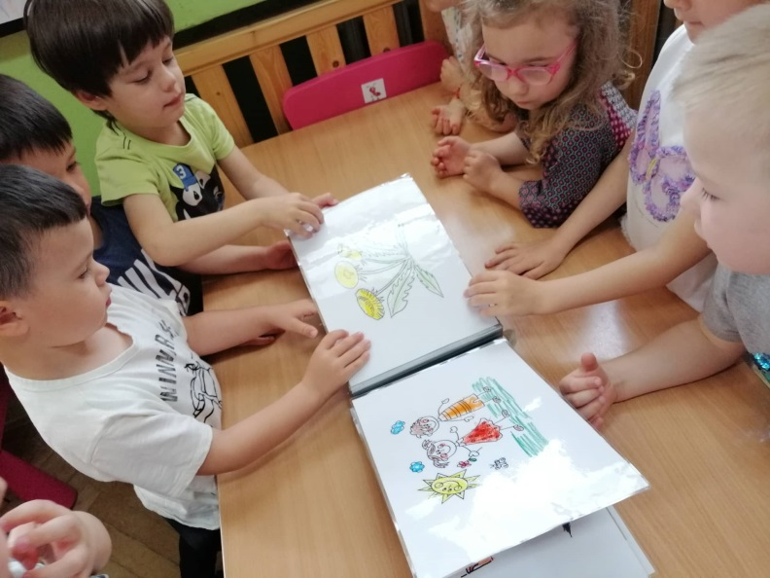
Székelyudvarhelyi Ficánka Napközi Otthon meséje: Kányádi Sándor: Léggömb, pitypang, pacsirta

Slide 14
Pillangó csoport leporrellója

Slide 15
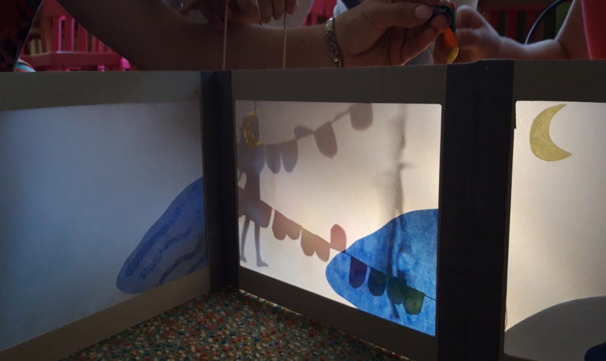
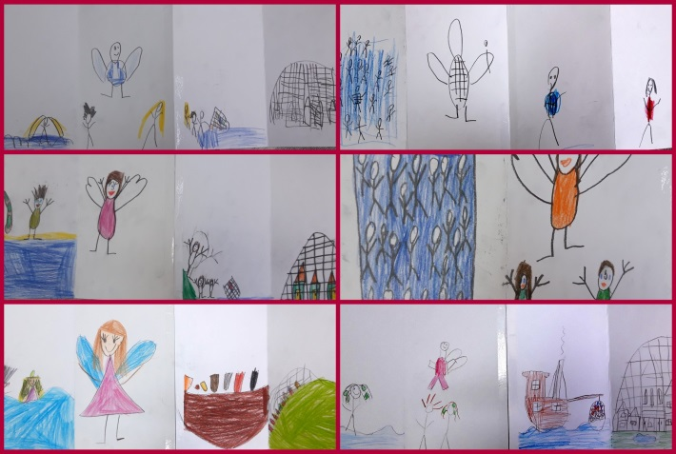
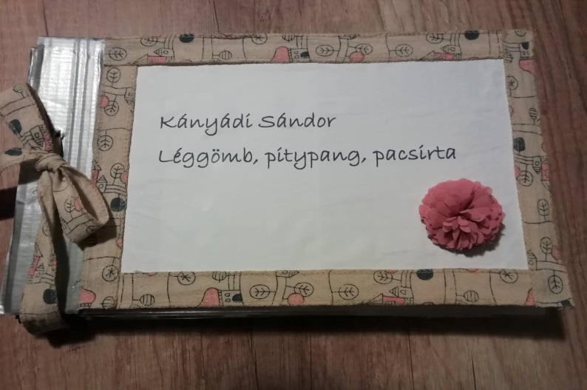
4 ország 4 leporellója

Slide 16
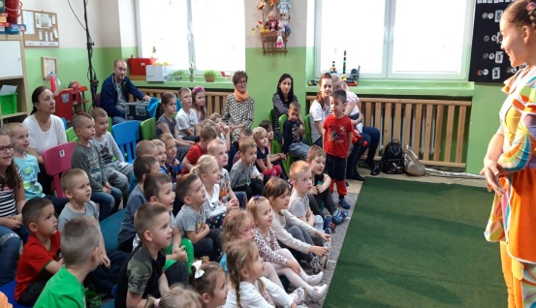
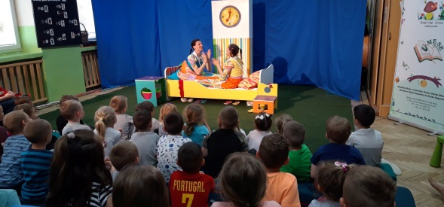
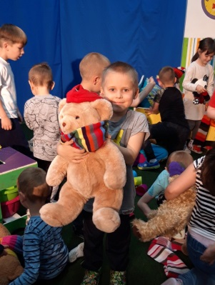
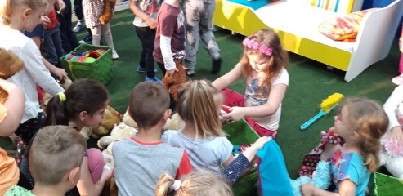
„Egyik kicsi, másik nagy“ . bábelőadás
Vaskakas Bábszínház elődása

